Slide 1
CIBERSEGURIDAD PARA FAMILIAS
(CON MENORES EN EDAD ESCOLAR)

Slide 2

¿QUÉ USO HACEN DE INTERNET?
¿Qué edad tienen nuestros hijos/as?
¿Se puede confiar en ellos/as?
¿Usan dispositivos propios?
¿Cuándo se conectan?
¿Cómo les supervisamos?

Slide 3
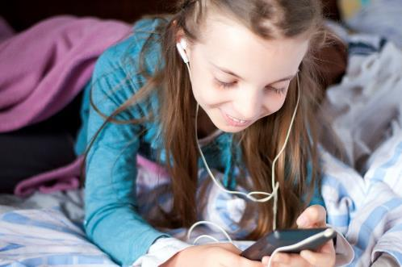





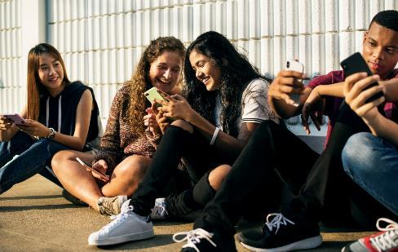




¿QUÉ USO HACEN DE INTERNET?
Divertirse
Aprender
Charlar
Ligar
...

Slide 4
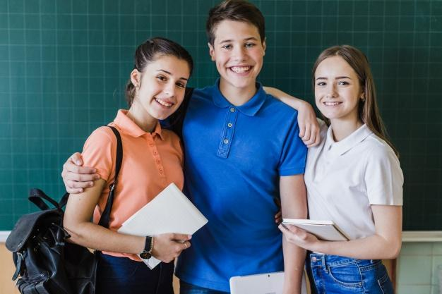
SUS “AMIGOS/AS” EN LÍNEA
512
978
2324
¿Cuántos tienen en persona?
¿Y en cada red social?
¿Conocen a todos/as?

Slide 5
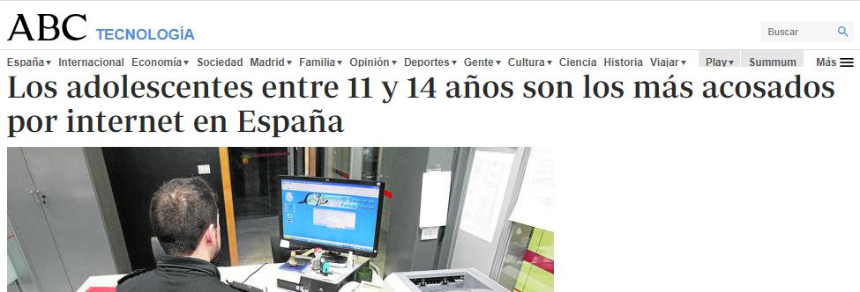
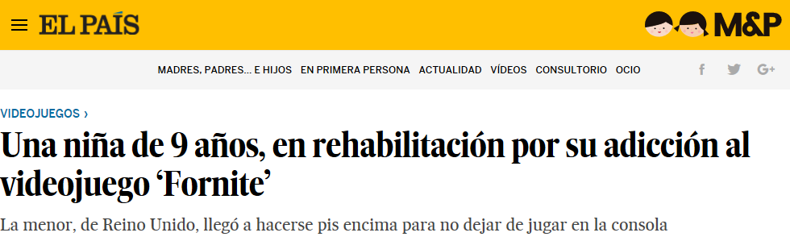
RIESGOS QUE SE PUEDEN PREVENIR

Slide 6
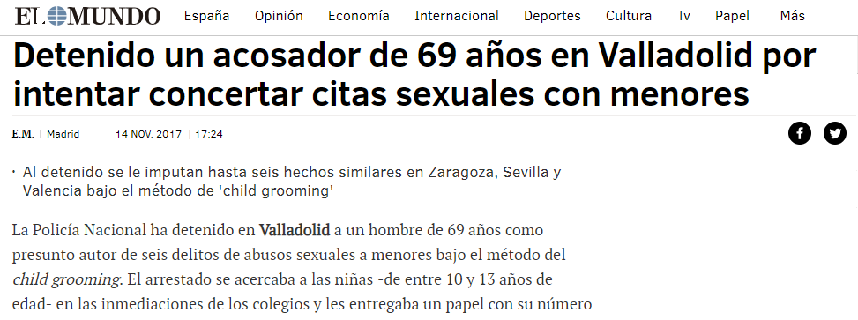
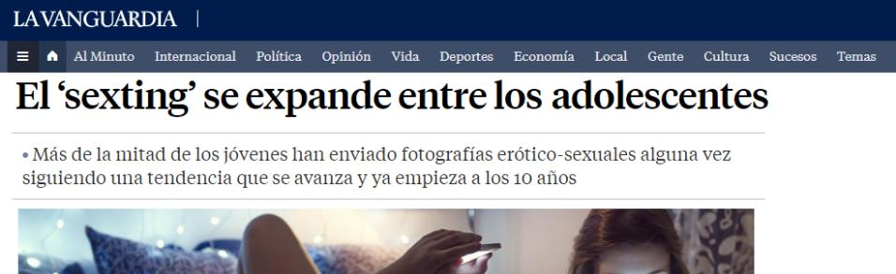
RIESGOS QUE SE PUEDEN PREVENIR

Slide 7
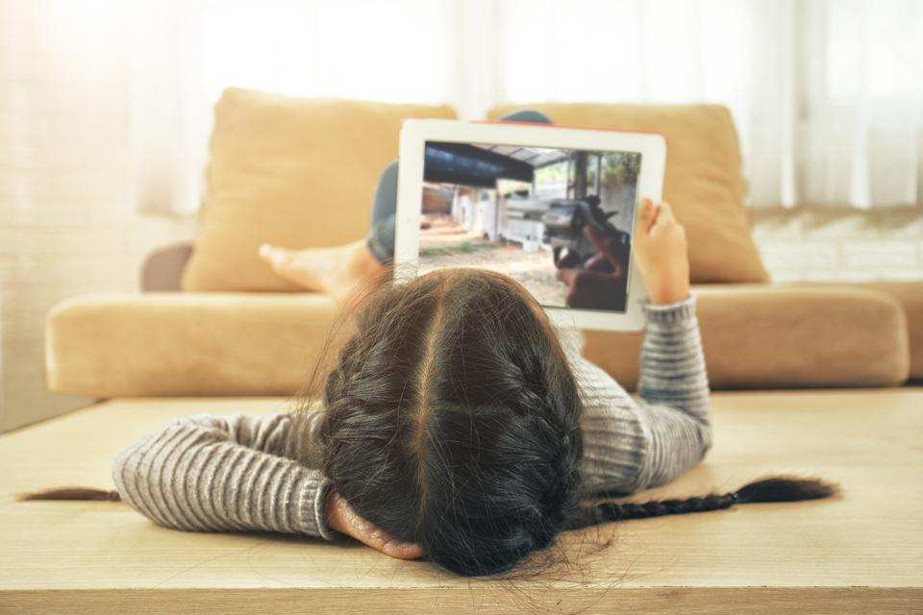
ACCESO A CONTENIDOS INAPROPIADOS
Adecuarse a su edad y grado de madurez: todo tiene su momento
Ofrecer alternativas positivas
Cortar la difusión de contenidos dañinos y falsos

Slide 8
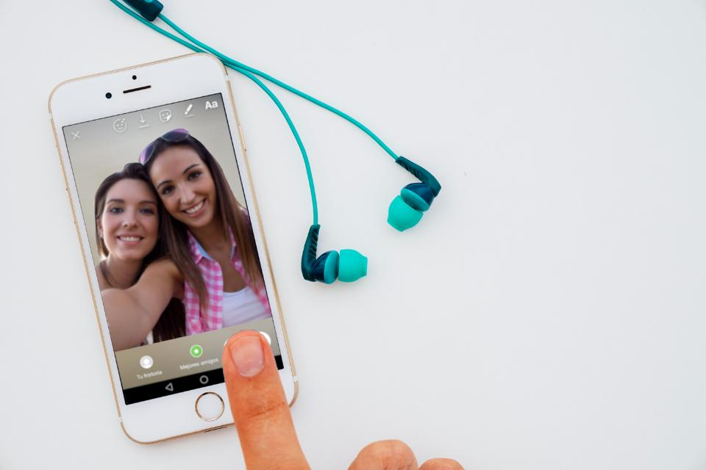
PENSAR ANTES DE COMPARTIR
NUNCA dar datos personales:
Nombre real
Teléfono
Dirección
Centro educativo
Horarios y rutinas
… Ni datos de otras personas

Slide 9

SI SE COMPARTE, NO SE PUEDE CONTROLAR
Dar valor a su intimidad
No compartir nada que se pueda usar en su contra
Sin respeto no hay amor
No aceptar chantajes ni exigencias

Slide 10
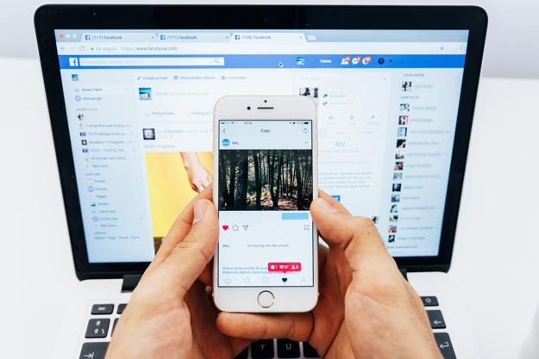

CUIDAR SU IMAGEN PÚBLICA
Lo que comparten marca su imagen, ahora y a futuro
Configurar la privacidad para limitar la difusión

Slide 11
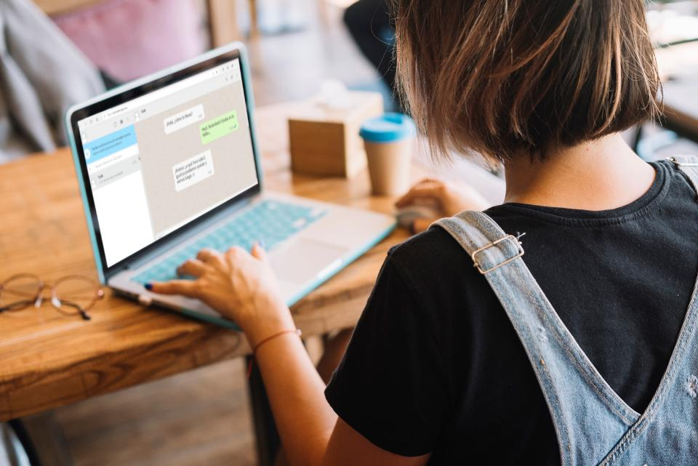
UN CONTACTO EN LÍNEA NO ES UN AMIGO/A
Es fácil hacerse pasar por otra persona
No saben quién está al otro lado
Aunque lleven tiempo en contacto no pueden fiarse

Slide 12
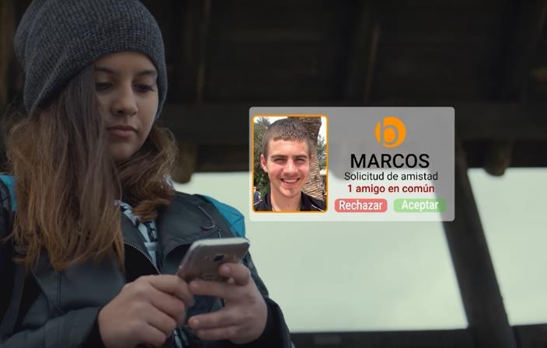
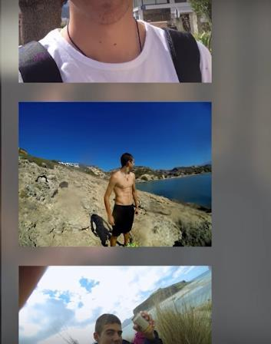
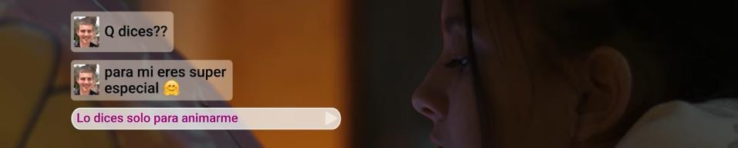
DESCONOCIDOS CON MALAS INTENCIONES
Chantajes económicos o sexuales
Captarles hacia comunidades peligrosas

Slide 13
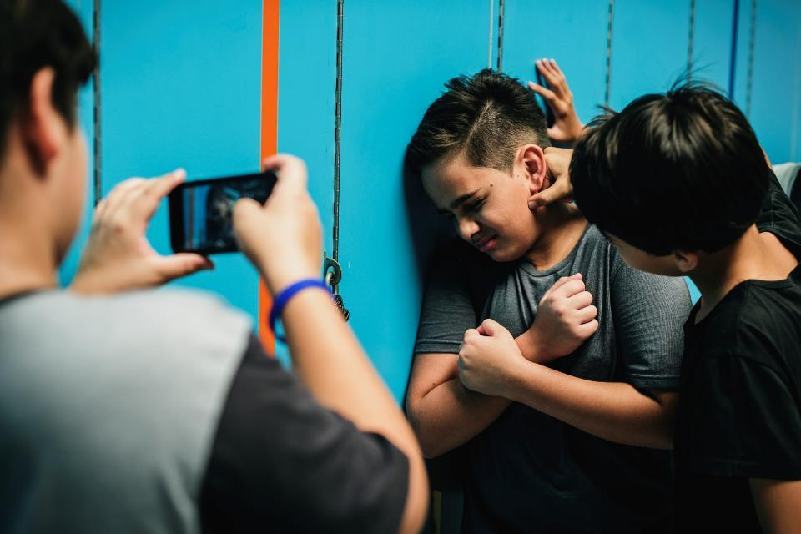
SE PUEDE PARAR EL CIBERACOSO
No dar me gusta ni compartir mensajes humillantes
Apoyar a la víctima y pedir ayuda
Compartir solo mensajes positivos

Slide 14
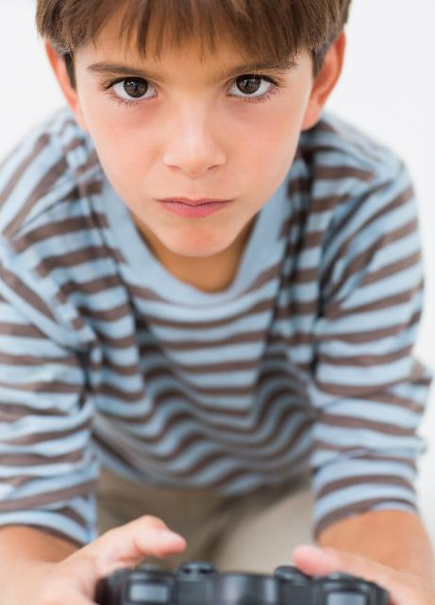
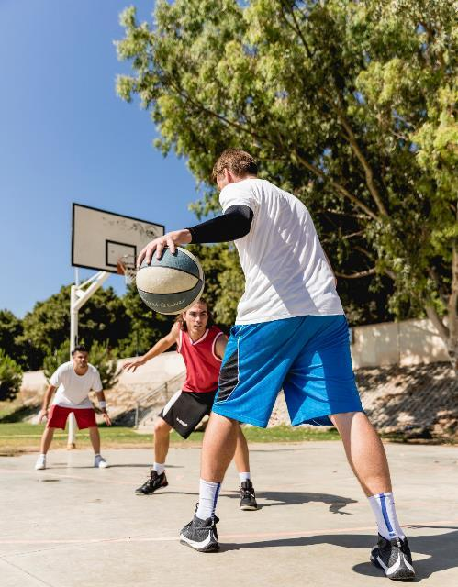
DETECTAR Y EVITAR UN USO EXCESIVO
Herramientas preventivas:
Acordar unas normas
Darles alternativas
Señales de alerta:
Aislamiento
Irritabilidad
Cambios en rutinas

Slide 15
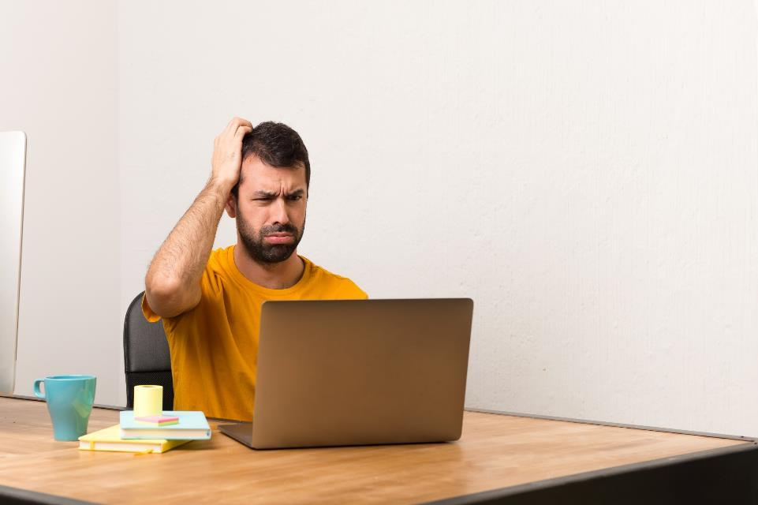
LA CLAVE: LA MEDIACIÓN PARENTAL
Es necesario implicarse
Saber escucharles
Vale más la experiencia vital que saber de las TIC

Slide 16
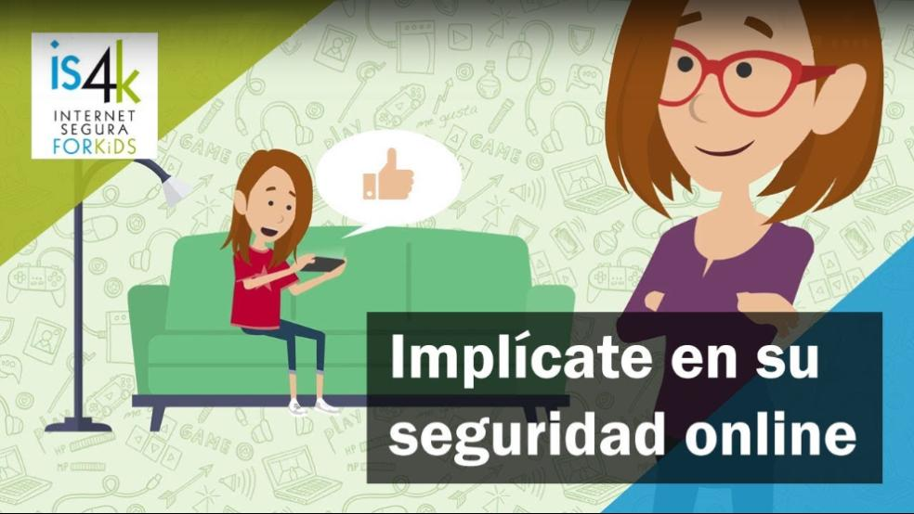
LA CLAVE: LA MEDIACIÓN PARENTAL

Slide 17
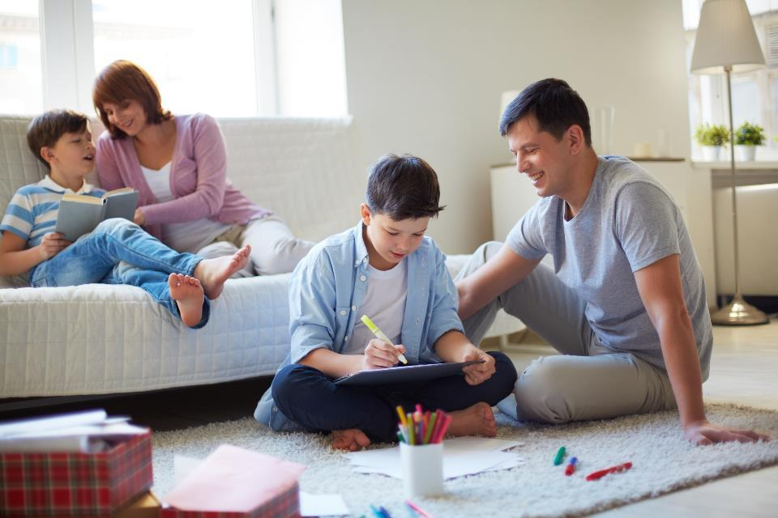
LA MEJOR SUPERVISIÓN: EL DIÁLOGO
Hablar de manera cotidiana sobre su día a día en la red (igual que sobre el cole/instituto, etc.)
Es posible apoyarse en controles parentales

Slide 18
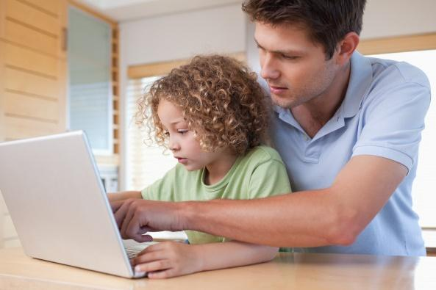
IMPRESCINDIBLE: EL ACOMPAÑAMIENTO
Aprender juntos
Avanzar paulatinamente
Promover su responsabilidad y autonomía

Slide 19
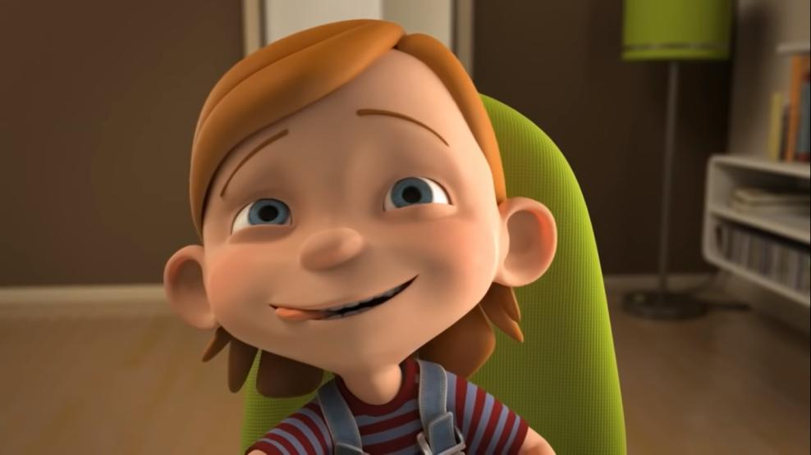
IMPRESCINDIBLE: EL ACOMPAÑAMIENTO

Slide 20


LA MEJOR BASE: LAS HABILIDADES SOCIALES
Al otro lado de la pantalla siempre hay una persona:
Respeto: tratar como les gustaría que les trataran
Empatía: ponerse en el lugar del otro/a
Asertividad: expresarse sin herir a los demás
Pensamiento crítico: reflexionar sobre lo que ven

Slide 21
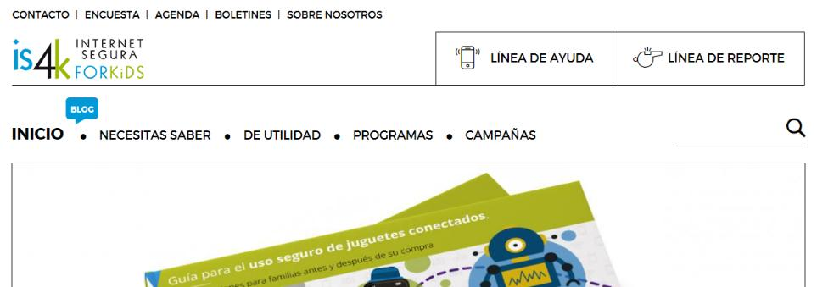
RECURSOS DE UTILIDAD EN WWW.IS4K.ES
Línea de Ayuda 017
Cibercooperantes
Jornadas Escolares
Información y actualidad
Recursos (guías, juegos, controles parentales…)
Facebook: @is4k.es Twitter: @is4k

Slide 22
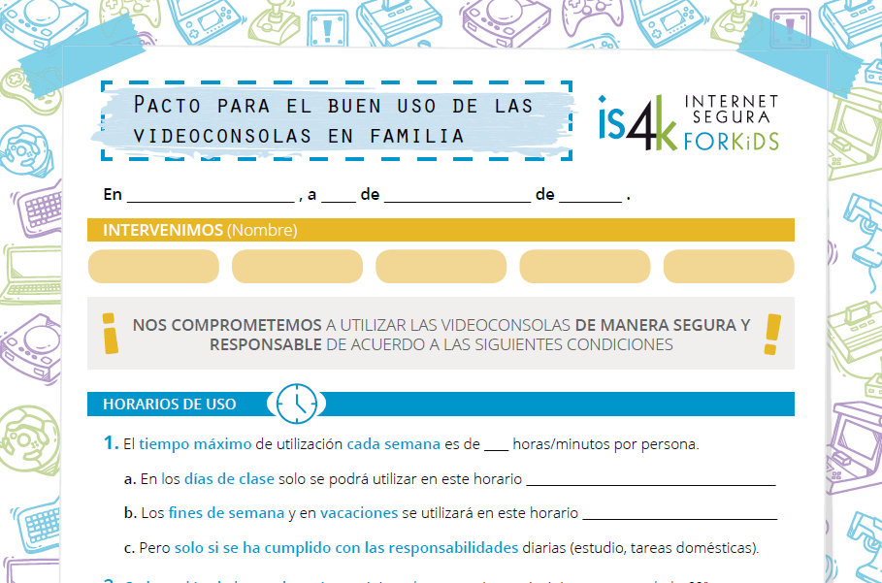
MODELOS DE PACTOS Y ACUERDOS
Buen uso del móvil
De la tableta
De la videoconsola
Compartir dispositivos familiares

Slide 23
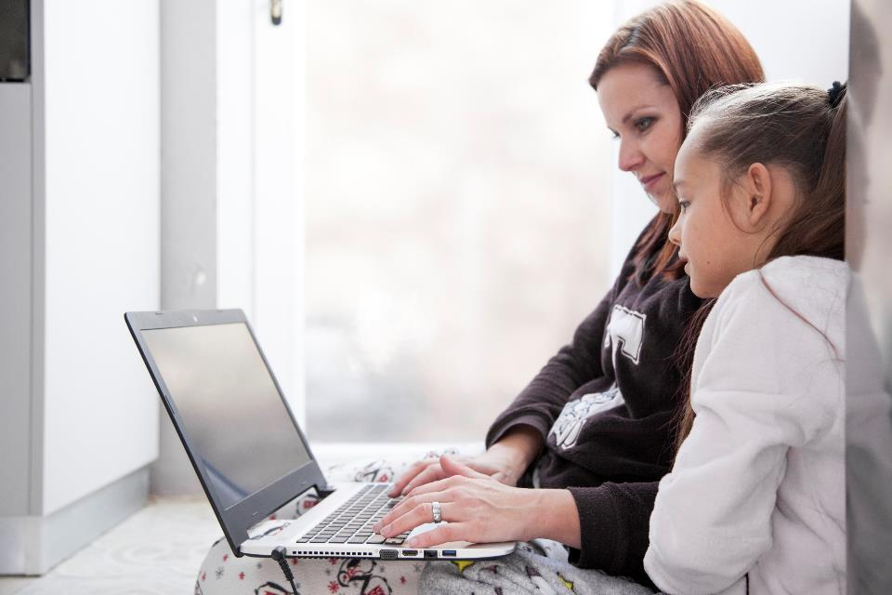
ASEGURANDO LOS DISPOSITIVOS FAMILIARES
Siempre con antivirus
Tener el sistema y las aplicaciones actualizadas
Emplear cuentas de usuario limitado (no administrador)

Slide 24

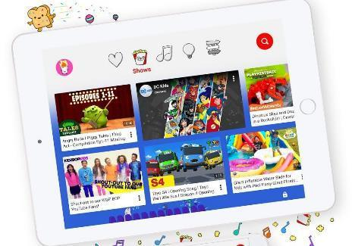


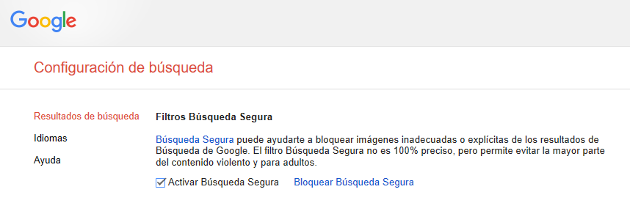
OPCIONES DE BÚSQUEDA SEGURA
Aplicaciones para menores
Configuración de buscadores

Slide 25
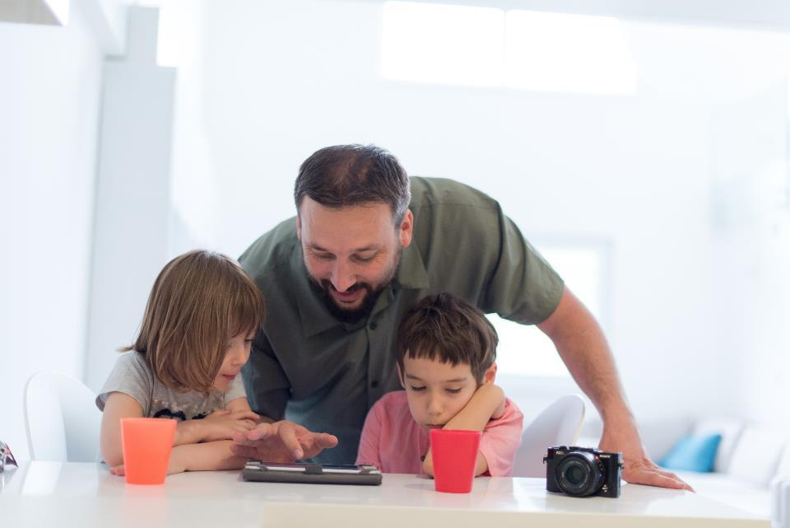
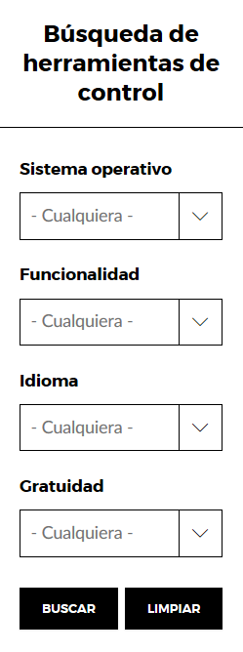
HERRAMIENTAS DE CONTROL PARENTAL
Pueden ayudar en la supervisión
No sustituyen la presencia física

Slide 26

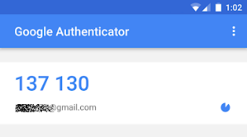
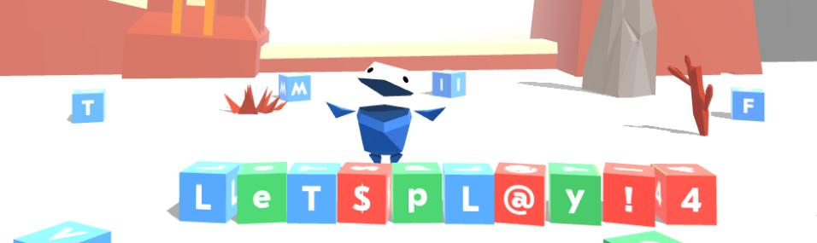
CONTRASEÑAS MÁS SEGURAS
MAYÚSCULAS, minúsculas, números y símbolos
Fáciles de recordar y difíciles de adivinar, y secretas
Mejorar seguridad con doble autenticación

Slide 27
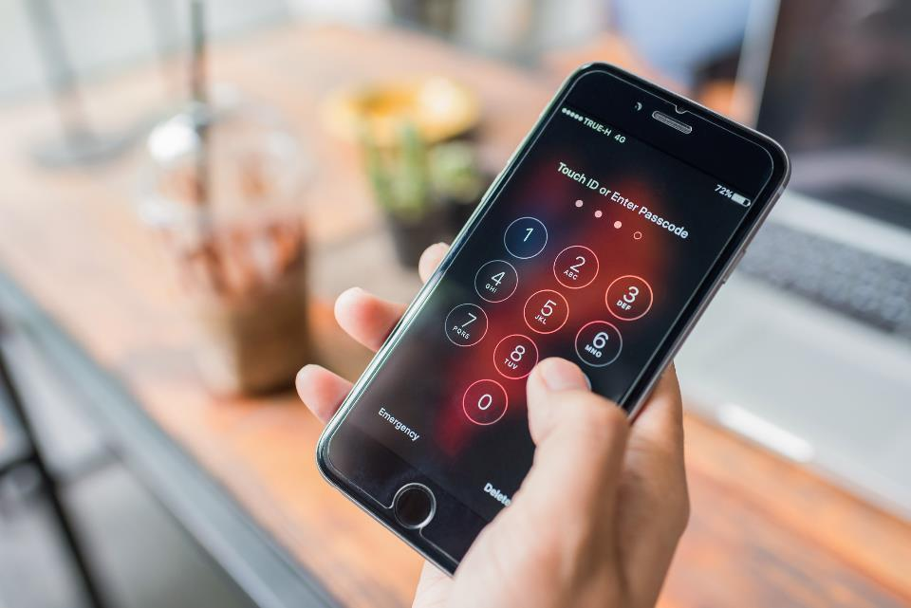
BLOQUEO DE PANTALLA SEGURO
Reconocimiento de cara/huella
Contraseña
Pin
Patrón de desbloqueo
Pero siendo siempre discretos/as

Slide 28
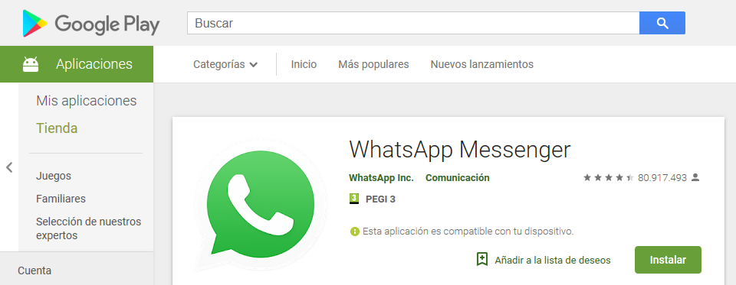
DESCARGAS DE CONFIANZA
Descargar apps originales y en tiendas oficiales
Fijarse en la clasificación por edades (PEGI)
Reputación (valoración, descargas, comentarios)
Asegurarse que los permisos son coherentes

Slide 29

PREPARADOS PARA TODO
Va a haber situaciones problemáticas
Potenciemos su autoestima y responsabilidad
Cuidemos nuestra relación de confianza

Slide 30
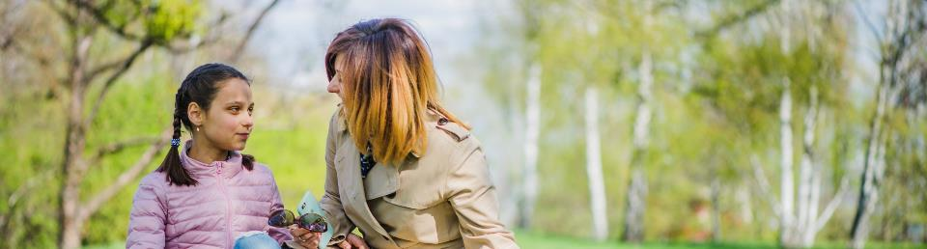

CUANDO SURJAN LOS PROBLEMAS
Pueden contar con nosotros
Y nosotros con IS4K.es

Slide 31

¿QUÉ HEMOS APRENDIDO?
¿ES UN PROBLEMA TENER TANTOS AMIGOS/AS EN LÍNEA?
a) No, cuanto más socialicen mejor
b) Sí, porque muchos de ellos son desconocidos
c) No, esas amistades no son reales así que no pueden hacerles daño
d) Sí, pierden mucho tiempo enviándose mensajes

Slide 32
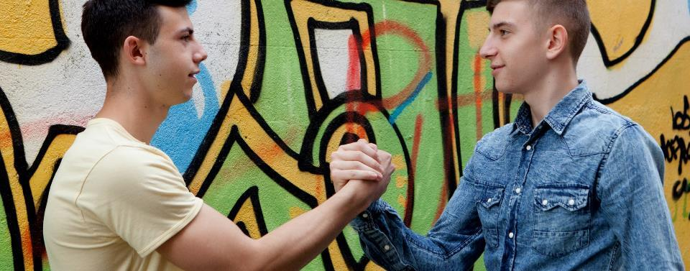
¿QUÉ HEMOS APRENDIDO?
¿PUEDEN QUEDAR EN PERSONA CON UN AMIGO/A DE INTERNET?
a) Sí, si tienen amigos/as comunes
b) Sí, si ya llevan tiempo chateando juntos/as
c) Sí, con supervisión previa y yendo con ellos/as
d) No, Internet nunca ofrece nada bueno

Slide 33

¿QUÉ HEMOS APRENDIDO?
¿CÓMO DEBE SER NUESTRA SUPERVISIÓN?
a) No hace falta, saben más que nosotros de la red
b) Es suficiente con poner un control parental
c) Adecuada a su madurez, y basada en el diálogo
d) Revisar todos sus mensajes antes de enviarlos

